Slide 1



Soutenance de Projet de Fin d’Etude
5éme Année en Ingénierie Informatique et Réseaux Option MIAGE
Sujet: Conception et implémentation d'une application SAP Fiori pour l'automatisation du chargement des documents de vente
Soutenu le: 18 -07-2026
Réalisée par :
Devant les jurys :
Encadrées Par:
Mlle. Loubna LAASRI
Mme. Ibtissame AOURAGHE
Mr. Said WAHID
Mme. Mariam CHERRABI (EMSI)
Mme. Kawtar SLIMANI (Deloitte)
EMSI 2025-2026

Slide 2

PLAN
I
Présentation de l’organisme d’accueil
II
Contexte général du projet et étude de l’existant
III
Méthodologie utilisée & planification
IV
Analyse et conception
V
Réalisation et mise en œuvre
VI
Conclusion générale et perspectives
IV
Conception et implémentation d'une application SAP Fiori pour l'automatisation du chargement des documents de vente
Projet de Génie Logiciel
EMSI 2025-2026
2

Slide 3

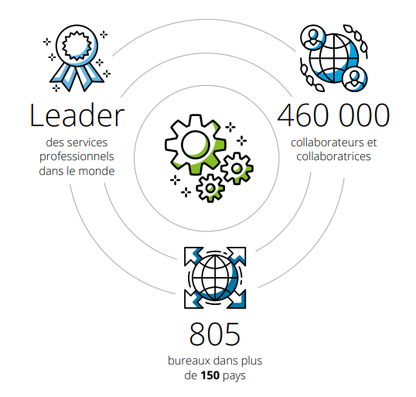
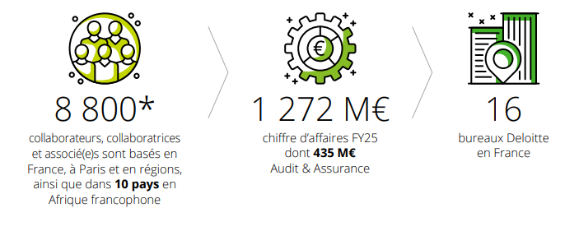
I
Présentation de l’organisme d’accueil
II
III
IV
V
VI
Projet de Génie Logiciel
Projet de Génie Logiciel
Projet de Génie Logiciel
4
EMSI 2023-2024
Conception et implémentation d'une application SAP Fiori pour l'automatisation du chargement des documents de vente
3
EMSI 2025-2026

Slide 4





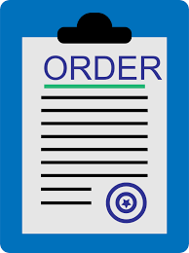

I
II
Contexte général du projet et étude de l’existant
III
IV
V
VI
Contexte général
Étude de l’existant
Problématique
Solution
Domaine pharmaceutique
Chiffre d'affaires en 2024/2025
140 filiales
ORDER
Automatisation
Conception et implémentation d'une application SAP Fiori pour l'automatisation du chargement des documents de vente
EMSI 2025-2026

Slide 5
I
II
Contexte général du projet et étude de l’existant
III
IV
V
VI
Contexte général
Étude de l’existant
Problématique
Solution
Domaine pharmaceutique
Chiffre d'affaires en 2024/2025
140 filiales
ORDER
Automatisation
Conception et implémentation d'une application SAP Fiori pour l'automatisation du chargement des documents de vente
EMSI 2025-2026

Slide 6
I
II
Contexte général du projet et étude de l’existant
III
IV
V
VI
Contexte général
Étude de l’existant
Problématique
Solution
Domaine pharmaceutique
Chiffre d'affaires en 2024/2025
140 filiales
ORDER
Automatisation
Conception et implémentation d'une application SAP Fiori pour l'automatisation du chargement des documents de vente
EMSI 2025-2026

Slide 7
I
II
Contexte général du projet et étude de l’existant
III
IV
V
VI
Contexte général
Étude de l’existant
Problématique
Solution
Domaine pharmaceutique
Chiffre d'affaires en 2024/2025
140 filiales
ORDER
Automatisation
Conception et implémentation d'une application SAP Fiori pour l'automatisation du chargement des documents de vente
EMSI 2025-2026

Slide 8
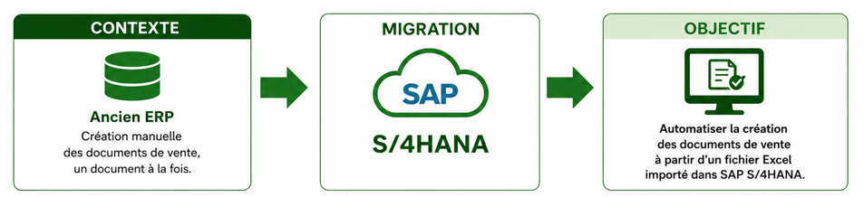
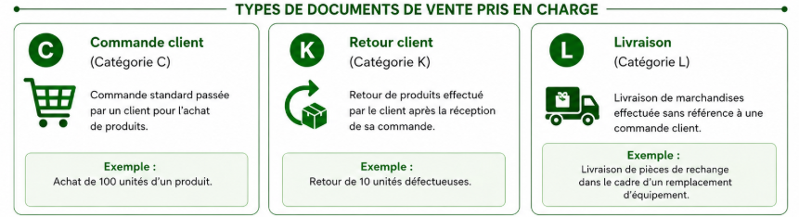
I
II
Contexte général du projet et étude de l’existant
III
IV
V
VI
Contexte général
Étude de l’existant
Problématique
Solution
Conception et implémentation d'une application SAP Fiori pour l'automatisation du chargement des documents de vente
EMSI 2025-2026

Slide 9
I
II
Contexte général du projet et étude de l’existant
III
IV
V
VI
Contexte général
Étude de l’existant
Problématique
Solution
Conception et implémentation d'une application SAP Fiori pour l'automatisation du chargement des documents de vente
EMSI 2025-2026

Slide 10
I
II
Contexte général du projet et étude de l’existant
III
IV
V
VI
Contexte général
Étude de l’existant
Problématique
Solution
Conception et implémentation d'une application SAP Fiori pour l'automatisation du chargement des documents de vente
EMSI 2025-2026

Slide 11

I
II
Contexte général du projet et étude de l’existant
III
IV
V
VI
Contexte général
Étude de l’existant
Problématique
Solution
Conception et implémentation d'une application SAP Fiori pour l'automatisation du chargement des documents de vente
EMSI 2025-2026

Slide 12
I
II
Contexte général du projet et étude de l’existant
III
IV
V
VI
Contexte général
Étude de l’existant
Problématique
Solution
Conception et implémentation d'une application SAP Fiori pour l'automatisation du chargement des documents de vente
EMSI 2025-2026

Slide 13
I
II
Contexte général du projet et étude de l’existant
III
IV
V
VI
Contexte général
Étude de l’existant
Problématique
Solution
Conception et implémentation d'une application SAP Fiori pour l'automatisation du chargement des documents de vente
EMSI 2025-2026

Slide 14
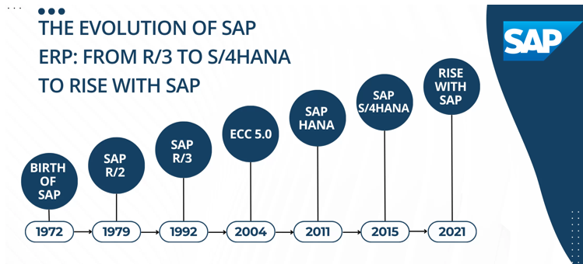
I
II
Contexte général du projet et étude de l’existant
III
IV
V
VI
Contexte général
Étude de l’existant
Problématique
Solution
SAP : Systems Applications and Products in Data Processing
Conception et implémentation d'une application SAP Fiori pour l'automatisation du chargement des documents de vente
EMSI 2025-2026

Slide 15

I
II
Contexte général du projet et étude de l’existant
III
IV
V
VI
Contexte général
Étude de l’existant
Problématique
Solution
Consulant SAP
consultant SAP fonctionnel
consultant SAP technique
Développement
Intégration et architecture
Administrateur
Conception et implémentation d'une application SAP Fiori pour l'automatisation du chargement des documents de vente
EMSI 2025-2026

Slide 16
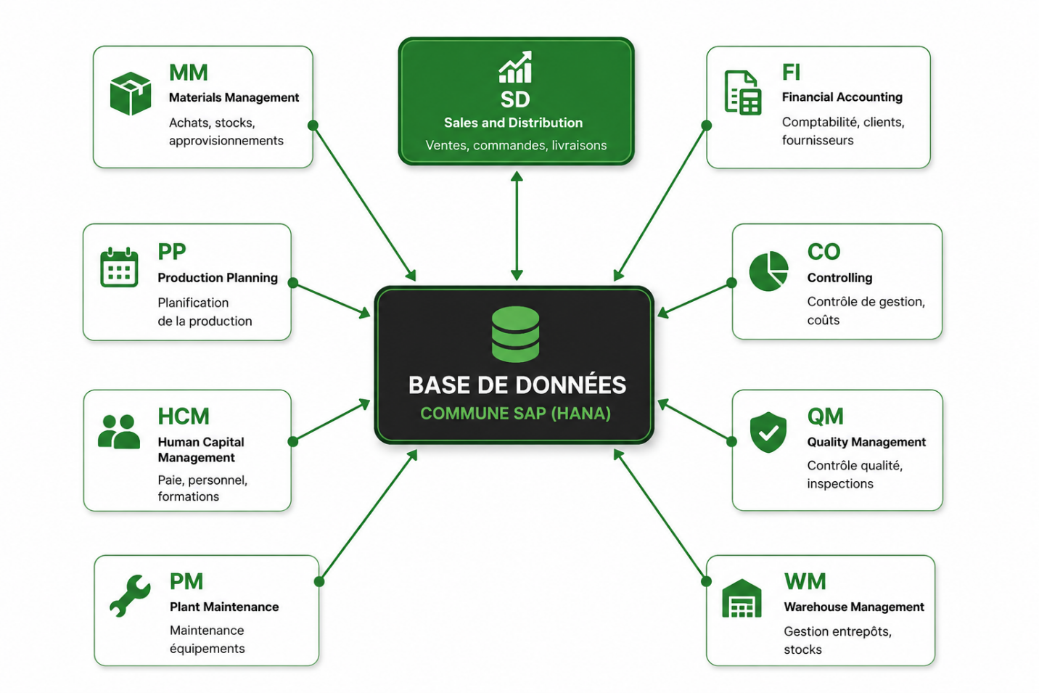
I
II
Contexte général du projet et étude de l’existant
III
IV
V
VI
Contexte général
Étude de l’existant
Problématique
Solution
Conception et implémentation d'une application SAP Fiori pour l'automatisation du chargement des documents de vente
EMSI 2025-2026

Slide 17
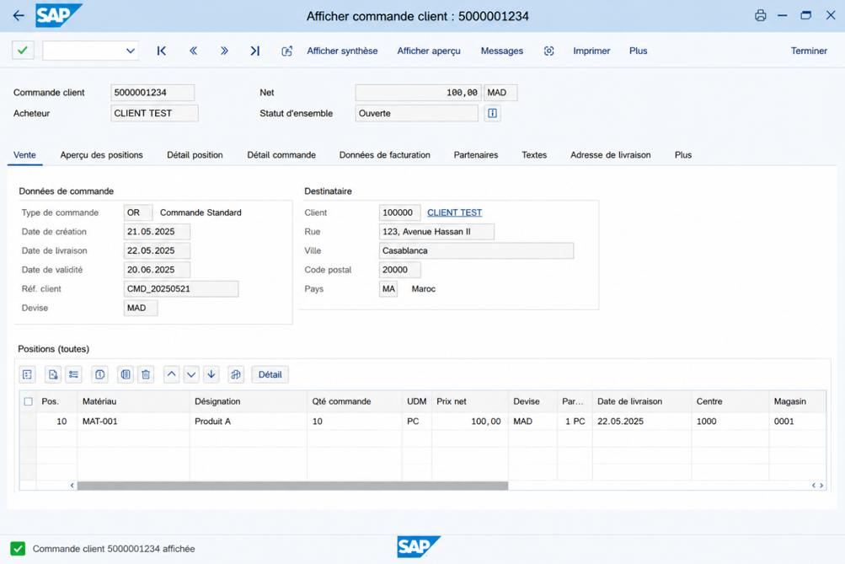

I
II
Contexte général du projet et étude de l’existant
III
IV
V
VI
Contexte général
Étude de l’existant
Problématique
Solution
La transaction « VA01 » : Create standard Order:
Conception et implémentation d'une application SAP Fiori pour l'automatisation du chargement des documents de vente
EMSI 2025-2026
Notes:
Une transaction est un code que l'utilisateur utilise dans SAP pour accéder directement à un écran, un programme ou une fonctionnalité.

Slide 18
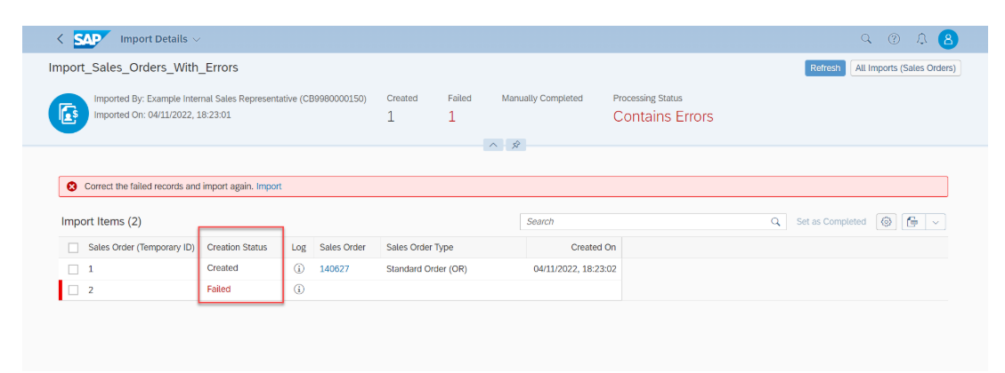
I
II
Contexte général du projet et étude de l’existant
III
IV
V
VI
Contexte général
Étude de l’existant
Problématique
Solution
L’application standard « Import Sales Orders »
Conception et implémentation d'une application SAP Fiori pour l'automatisation du chargement des documents de vente
EMSI 2025-2026

Slide 19
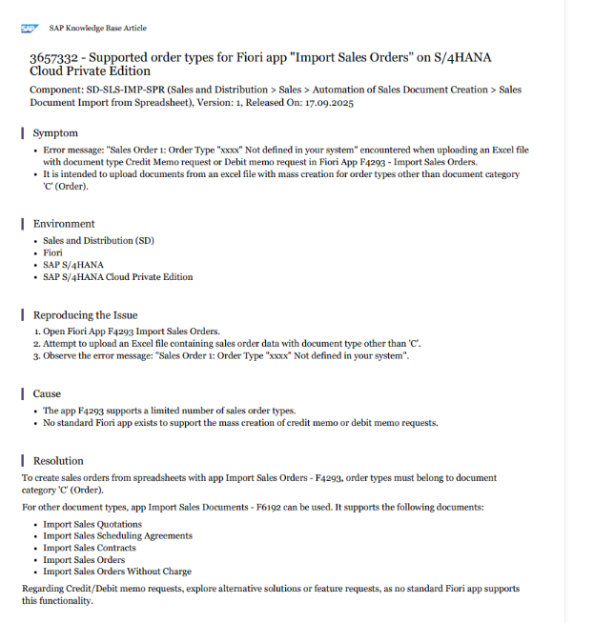

I
II
Contexte général du projet et étude de l’existant
III
IV
V
VI
Contexte général
Étude de l’existant
Problématique
Solution
Conception et implémentation d'une application SAP Fiori pour l'automatisation du chargement des documents de vente
EMSI 2025-2026

Slide 20
I
II
Contexte général du projet et étude de l’existant
III
IV
V
VI
Contexte général
Étude de l’existant
Problématique
Solution
Conception et implémentation d'une application SAP Fiori pour l'automatisation du chargement des documents de vente
EMSI 2025-2026

Slide 21

I
II
Contexte général du projet et étude de l’existant
III
IV
V
VI
Contexte général
Étude de l’existant
Problématique
Solution
Comment concevoir une solution intuitive permettant l’import en masse de toutes les catégories des documents de ventes requises par
le client ?
EMSI 2025-2026
Conception et implémentation d'une application SAP Fiori pour l'automatisation du chargement des documents de vente
EMSI 2025-2026

Slide 22

I
II
Contexte général du projet et étude de l’existant
III
IV
V
VI
Contexte général
Étude de l’existant
Problématique
Solution
Développement d'une application SAP en ABAP orienté objet permettant l'import en masse des documents de vente à partir d'un fichier Excel, tout en prenant en charge l'ensemble des catégories de documents requises par le client.
EMSI 2025-2026
Conception et implémentation d'une application SAP Fiori pour l'automatisation du chargement des documents de vente
EMSI 2025-2026

Slide 23
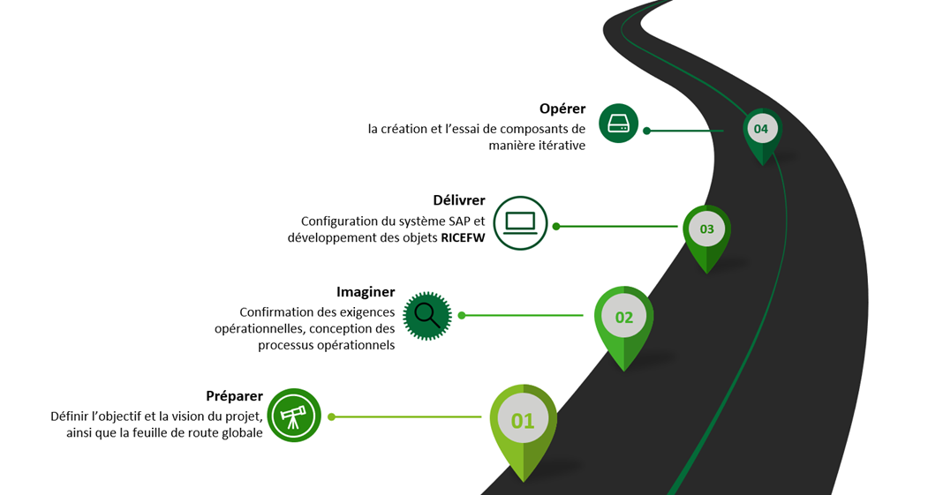
I
II
III
Méthodologie utilisée & planification
IV
V
VI
Méthodologie Deloitte Ascend pour SAP:
Conception et implémentation d'une application SAP Fiori pour l'automatisation du chargement des documents de vente
EMSI 2025-2026

Slide 24
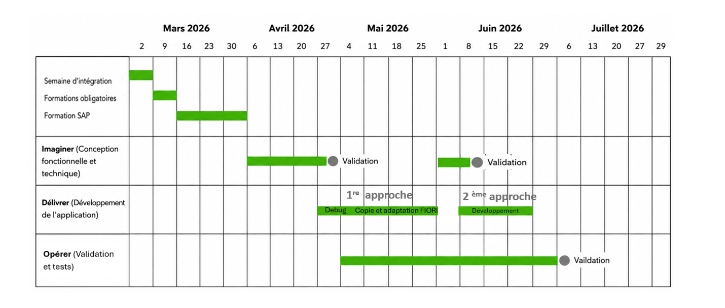
I
II
III
Méthodologie utilisée & planification
IV
V
VI
Diagramme de Gantt
Conception et implémentation d'une application SAP Fiori pour l'automatisation du chargement des documents de vente
EMSI 2025-2026

Slide 25
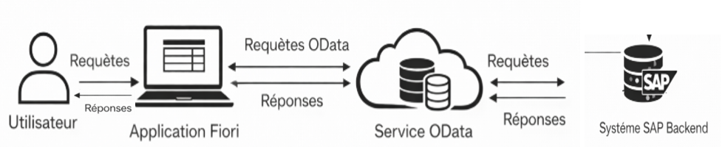
I
II
III
IV
Analyse et conception
V
VI
Architecture technique
Conception
1re approche: Extension de l'application Fiori standard
Projet de Génie Logiciel
EMSI 2025-2026
Conception et implémentation d'une application SAP Fiori pour l'automatisation du chargement des documents de vente
ENSAJ 2021-2022
16
Notes:
OData (Open Data Protocol) est un protocole standard qui permet à une application d'échanger des données avec SAP via des services web REST.

Slide 26

I
II
III
IV
Analyse et conception
V
VI
Architecture technique
Conception
1re approche: Extension de l'application Fiori standard
Projet de Génie Logiciel
EMSI 2025-2026
Conception et implémentation d'une application SAP Fiori pour l'automatisation du chargement des documents de vente
ENSAJ 2021-2022
16
Notes:
OData (Open Data Protocol) est un protocole standard qui permet à une application d'échanger des données avec SAP via des services web REST.

Slide 27
I
II
III
IV
Analyse et conception
V
VI
Architecture technique
Conception
1re approche: Extension de l'application Fiori standard
Projet de Génie Logiciel
EMSI 2025-2026
Conception et implémentation d'une application SAP Fiori pour l'automatisation du chargement des documents de vente
ENSAJ 2021-2022
16
Notes:
OData (Open Data Protocol) est un protocole standard qui permet à une application d'échanger des données avec SAP via des services web REST.

Slide 28
I
II
III
IV
Analyse et conception
V
VI
Architecture technique
Conception
1re approche: Extension de l'application Fiori standard
Projet de Génie Logiciel
EMSI 2025-2026
Conception et implémentation d'une application SAP Fiori pour l'automatisation du chargement des documents de vente
ENSAJ 2021-2022
16
Notes:
OData (Open Data Protocol) est un protocole standard qui permet à une application d'échanger des données avec SAP via des services web REST.

Slide 29
I
II
III
IV
Analyse et conception
V
VI
Architecture technique
Conception
1re approche: Extension de l'application Fiori standard
Projet de Génie Logiciel
EMSI 2025-2026
Conception et implémentation d'une application SAP Fiori pour l'automatisation du chargement des documents de vente
ENSAJ 2021-2022
16
Notes:
OData (Open Data Protocol) est un protocole standard qui permet à une application d'échanger des données avec SAP via des services web REST.

Slide 30




I
II
III
IV
Analyse et conception
V
VI
Architecture technique
Conception
2^{éme} approche: Développement de l’application « Upload Reverse Document »
Accès web
HTTPS
Requête
Utilisateur
Navigateur
SAP Fiori Launchpad
Couche backend
Projet de Génie Logiciel
EMSI 2025-2026
Conception et implémentation d'une application SAP Fiori pour l'automatisation du chargement des documents de vente
ENSAJ 2021-2022
17
Notes:
OData (Open Data Protocol) est un protocole standard qui permet à une application d'échanger des données avec SAP via des services web REST.

Slide 31
I
II
III
IV
Analyse et conception
V
VI
Architecture technique
Conception
2^{éme} approche: Développement de l’application « Upload Reverse Document »
Accès web
HTTPS
Requête
Utilisateur
Navigateur
SAP Fiori Launchpad
Couche backend
Projet de Génie Logiciel
EMSI 2025-2026
Conception et implémentation d'une application SAP Fiori pour l'automatisation du chargement des documents de vente
ENSAJ 2021-2022
17
Notes:
OData (Open Data Protocol) est un protocole standard qui permet à une application d'échanger des données avec SAP via des services web REST.

Slide 32
I
II
III
IV
Analyse et conception
V
VI
Architecture technique
Conception
2^{éme} approche: Développement de l’application « Upload Reverse Document »
Accès web
HTTPS
Requête
Utilisateur
Navigateur
SAP Fiori Launchpad
Couche backend
Projet de Génie Logiciel
EMSI 2025-2026
Conception et implémentation d'une application SAP Fiori pour l'automatisation du chargement des documents de vente
ENSAJ 2021-2022
17
Notes:
OData (Open Data Protocol) est un protocole standard qui permet à une application d'échanger des données avec SAP via des services web REST.

Slide 33
I
II
III
IV
Analyse et conception
V
VI
Architecture technique
Conception
2^{éme} approche: Développement de l’application « Upload Reverse Document »
Accès web
HTTPS
Requête
Utilisateur
Navigateur
SAP Fiori Launchpad
Couche backend
Projet de Génie Logiciel
EMSI 2025-2026
Conception et implémentation d'une application SAP Fiori pour l'automatisation du chargement des documents de vente
ENSAJ 2021-2022
17
Notes:
OData (Open Data Protocol) est un protocole standard qui permet à une application d'échanger des données avec SAP via des services web REST.

Slide 34






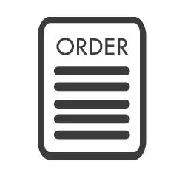
I
II
III
IV
Analyse et conception
V
VI
Architecture technique
Conception
Lecture
Validation
Appel BAPI
Requête
création
résultat
enregistrement
Réponse
SAP Fiori Launchpad
Processus backend
Projet de Génie Logiciel
EMSI 2025-2026
Conception et implémentation d'une application SAP Fiori pour l'automatisation du chargement des documents de vente
ENSAJ 2021-2022
18
Notes:
C'est une fonction module standard fournie par SAP qui permet d'exécuter des opérations métier sur les objets SAP

Slide 35
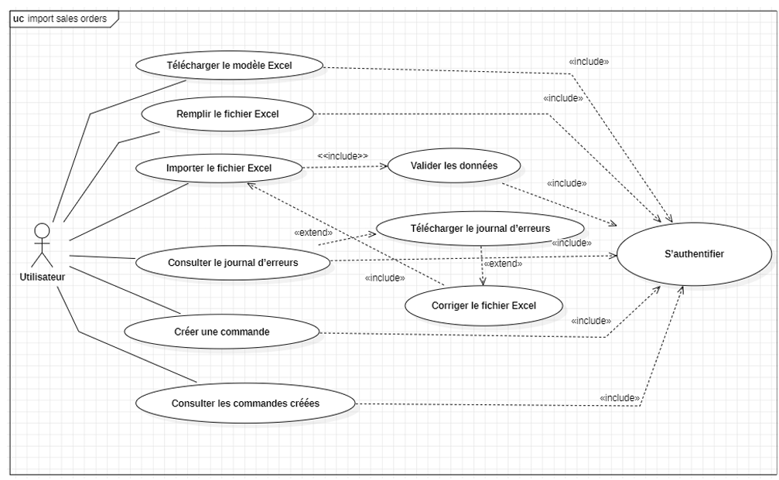
I
II
III
IV
Analyse et conception
V
VI
Architecture technique
Conception
1- Diagramme de cas d'utilisation générale
Projet de Génie Logiciel
EMSI 2025-2026
Conception et implémentation d'une application SAP Fiori pour l'automatisation du chargement des documents de vente
ENSAJ 2021-2022
19
Notes:
OData (Open Data Protocol) est un protocole standard qui permet à une application d'échanger des données avec SAP via des services web REST.

Slide 36
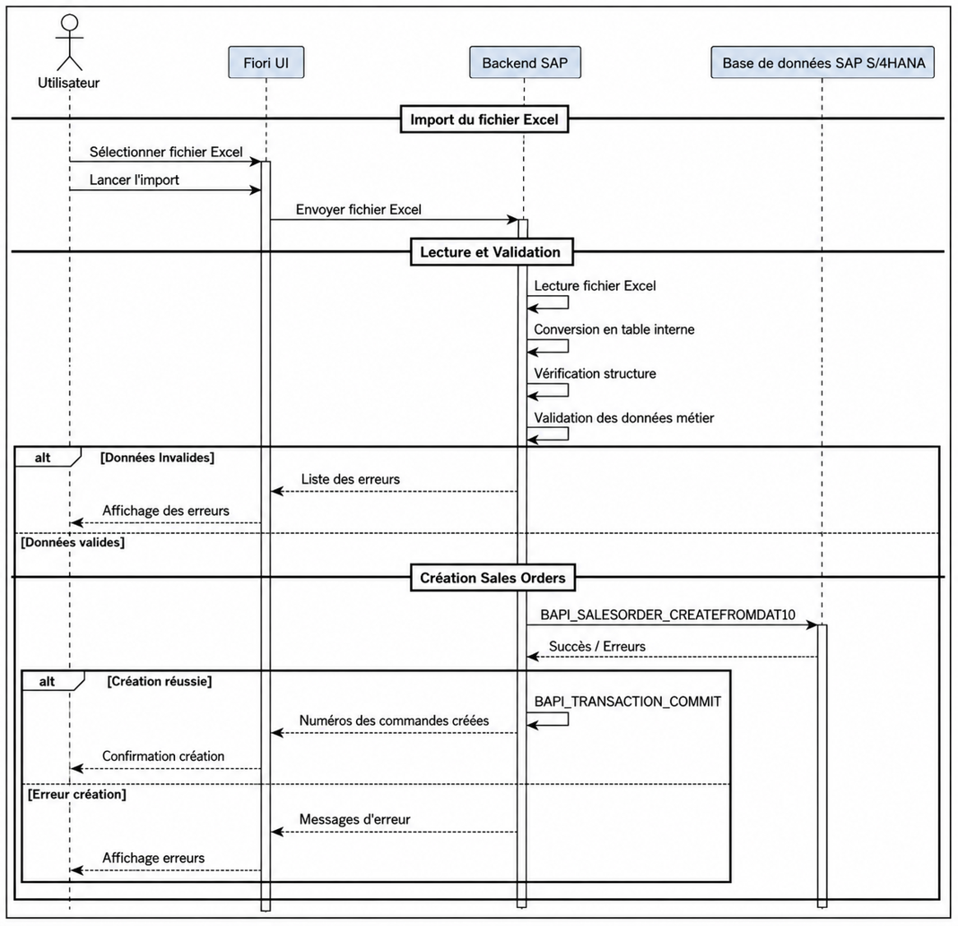
I
II
III
IV
Analyse et conception
V
VI
Architecture technique
Conception
1- Diagramme de séquence
Projet de Génie Logiciel
EMSI 2025-2026
Conception et implémentation d'une application SAP Fiori pour l'automatisation du chargement des documents de vente
ENSAJ 2021-2022
20
Notes:
OData (Open Data Protocol) est un protocole standard qui permet à une application d'échanger des données avec SAP via des services web REST.

Slide 37
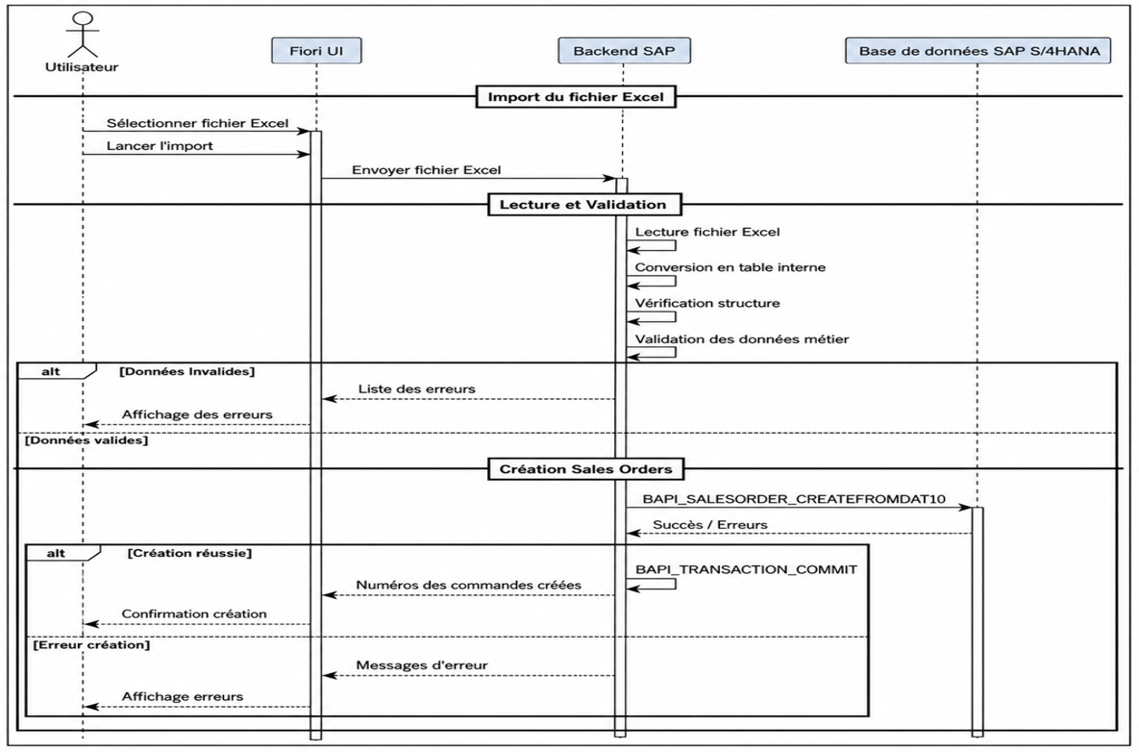

Slide 38

Service OData ( approche 1)

Slide 39
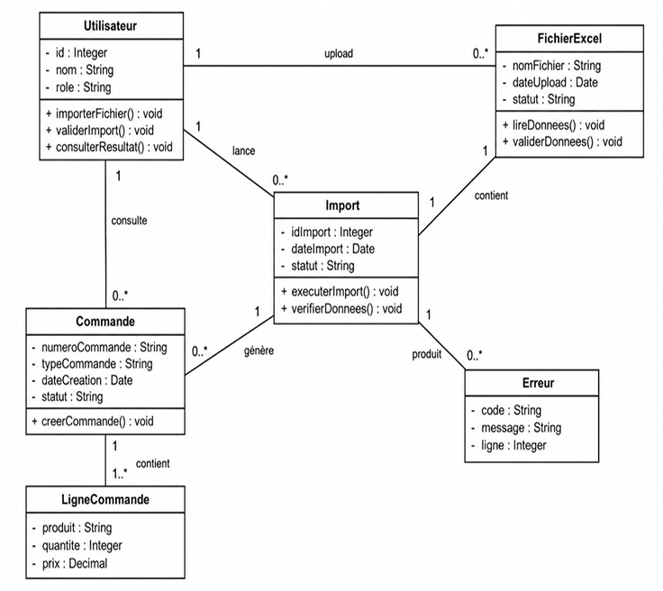
I
II
III
IV
Analyse et conception
V
VI
Architecture technique
Conception
1- Diagramme de classe
Projet de Génie Logiciel
EMSI 2025-2026
Conception et implémentation d'une application SAP Fiori pour l'automatisation du chargement des documents de vente
ENSAJ 2021-2022
21
Notes:
OData (Open Data Protocol) est un protocole standard qui permet à une application d'échanger des données avec SAP via des services web REST.

Slide 40
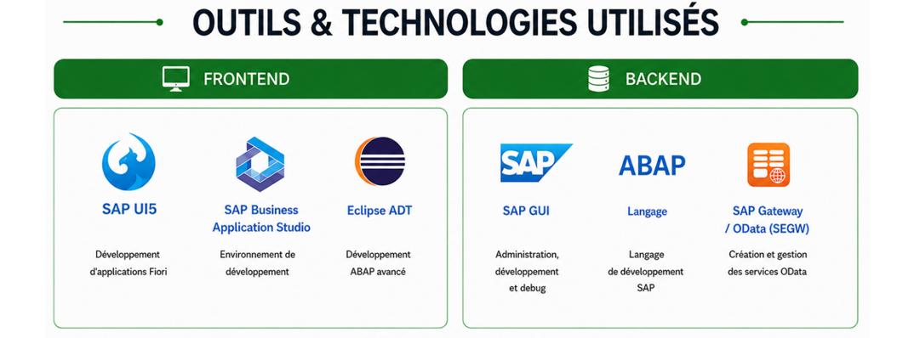
I
II
III
IV
V
Réalisation et mise en œuvre
VI
Outils techniques
Réalisation
Projet de Génie Logiciel
EMSI 2025-2026
Conception et implémentation d'une application SAP Fiori pour l'automatisation du chargement des documents de vente
ENSAJ 2021-2022
22

Slide 41
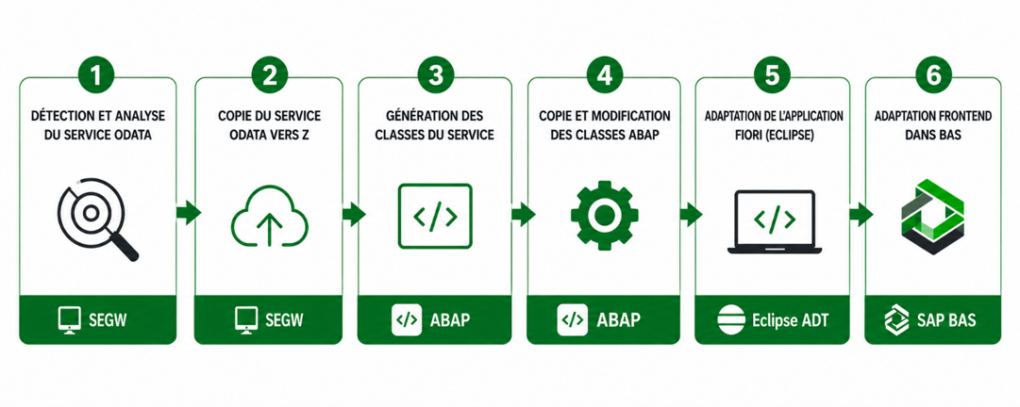
I
II
III
IV
V
Réalisation et mise en œuvre
VI
Outils techniques
Réalisation
Première approche: L’extension de l’application standard « Import Sales Orders »
Projet de Génie Logiciel
EMSI 2025-2026
Conception et implémentation d'une application SAP Fiori pour l'automatisation du chargement des documents de vente
ENSAJ 2021-2022
23

Slide 42

I
II
III
IV
V
Réalisation et mise en œuvre
VI
Outils techniques
Réalisation
Première approche: L’extension de l’application standard « Import Sales Orders »
Projet de Génie Logiciel
EMSI 2025-2026
Conception et implémentation d'une application SAP Fiori pour l'automatisation du chargement des documents de vente
ENSAJ 2021-2022
23

Slide 43
I
II
III
IV
V
Réalisation et mise en œuvre
VI
Outils techniques
Réalisation
Première approche: L’extension de l’application standard « Import Sales Orders »
Projet de Génie Logiciel
EMSI 2025-2026
Conception et implémentation d'une application SAP Fiori pour l'automatisation du chargement des documents de vente
ENSAJ 2021-2022
23

Slide 44

I
II
III
IV
V
Réalisation et mise en œuvre
VI
Outils techniques
Réalisation
Première approche: L’extension de l’application standard « Import Sales Orders »
Projet de Génie Logiciel
EMSI 2025-2026
Conception et implémentation d'une application SAP Fiori pour l'automatisation du chargement des documents de vente
ENSAJ 2021-2022
23

Slide 45
I
II
III
IV
V
Réalisation et mise en œuvre
VI
Outils techniques
Réalisation
Première approche: L’extension de l’application standard « Import Sales Orders »
Projet de Génie Logiciel
EMSI 2025-2026
Conception et implémentation d'une application SAP Fiori pour l'automatisation du chargement des documents de vente
ENSAJ 2021-2022
23

Slide 46
I
II
III
IV
V
Réalisation et mise en œuvre
VI
Outils techniques
Réalisation
Première approche: L’extension de l’application standard « Import Sales Orders »
Projet de Génie Logiciel
EMSI 2025-2026
Conception et implémentation d'une application SAP Fiori pour l'automatisation du chargement des documents de vente
ENSAJ 2021-2022
23

Slide 47
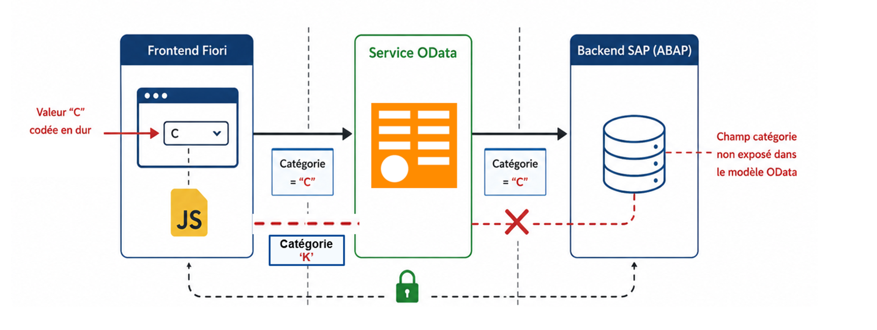
I
II
III
IV
V
Réalisation et mise en œuvre
VI
Outils techniques
Réalisation
Première approche: L’extension de l’application standard « Import Sales Orders »
contrainte technique
Projet de Génie Logiciel
EMSI 2025-2026
Conception et implémentation d'une application SAP Fiori pour l'automatisation du chargement des documents de vente
ENSAJ 2021-2022
24

Slide 48
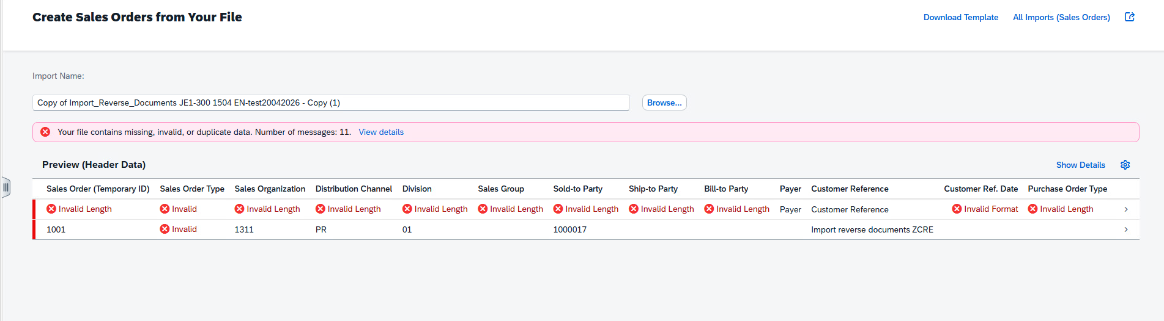
I
II
III
IV
V
Réalisation et mise en œuvre
VI
Outils techniques
Réalisation
Première approche: L’extension de l’application standard « Import Sales Orders »
Projet de Génie Logiciel
EMSI 2025-2026
Conception et implémentation d'une application SAP Fiori pour l'automatisation du chargement des documents de vente
ENSAJ 2021-2022
25

Slide 49
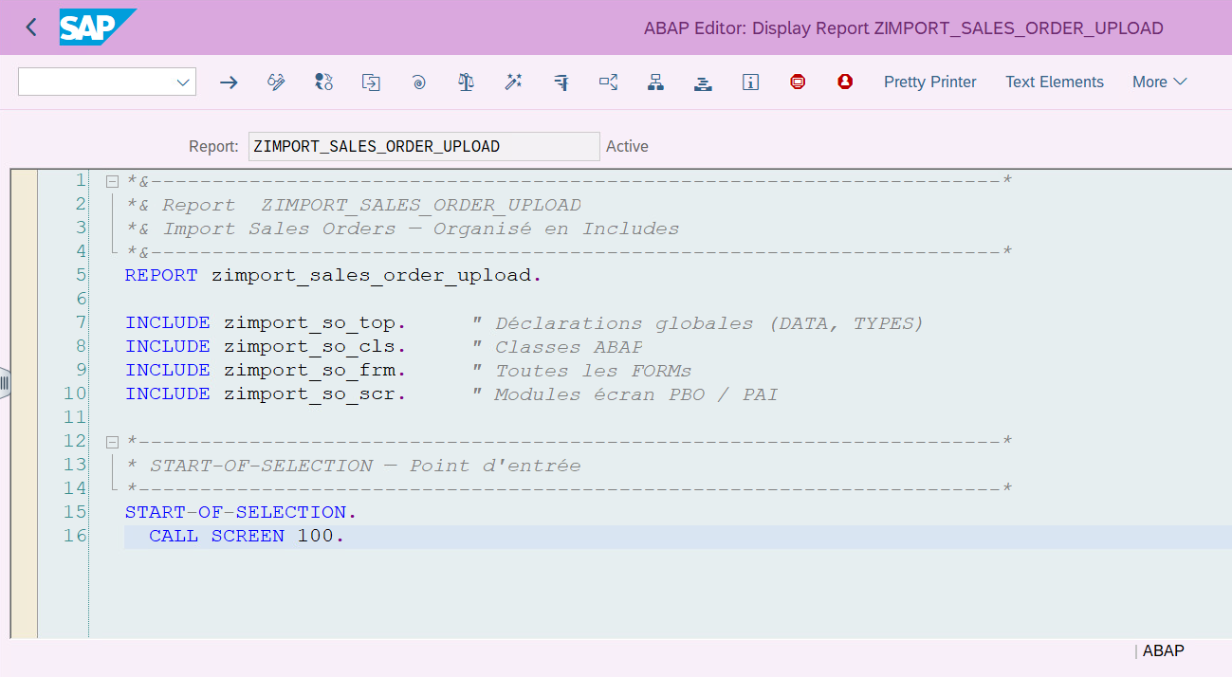
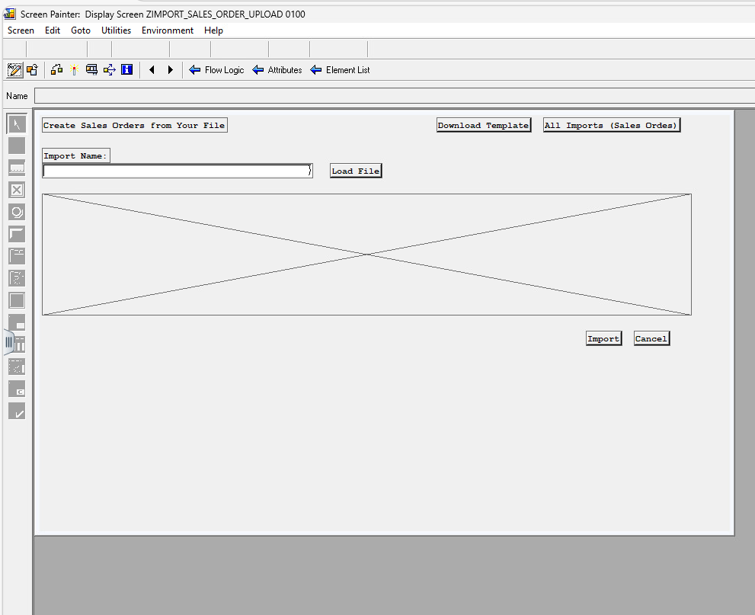
I
II
III
IV
V
Réalisation et mise en œuvre
VI
Outils techniques
Réalisation
Deuxième approche : Développement de l’application « Upload Reverse Document »
Projet de Génie Logiciel
EMSI 2025-2026
Conception et implémentation d'une application SAP Fiori pour l'automatisation du chargement des documents de vente
ENSAJ 2021-2022
26

Slide 50
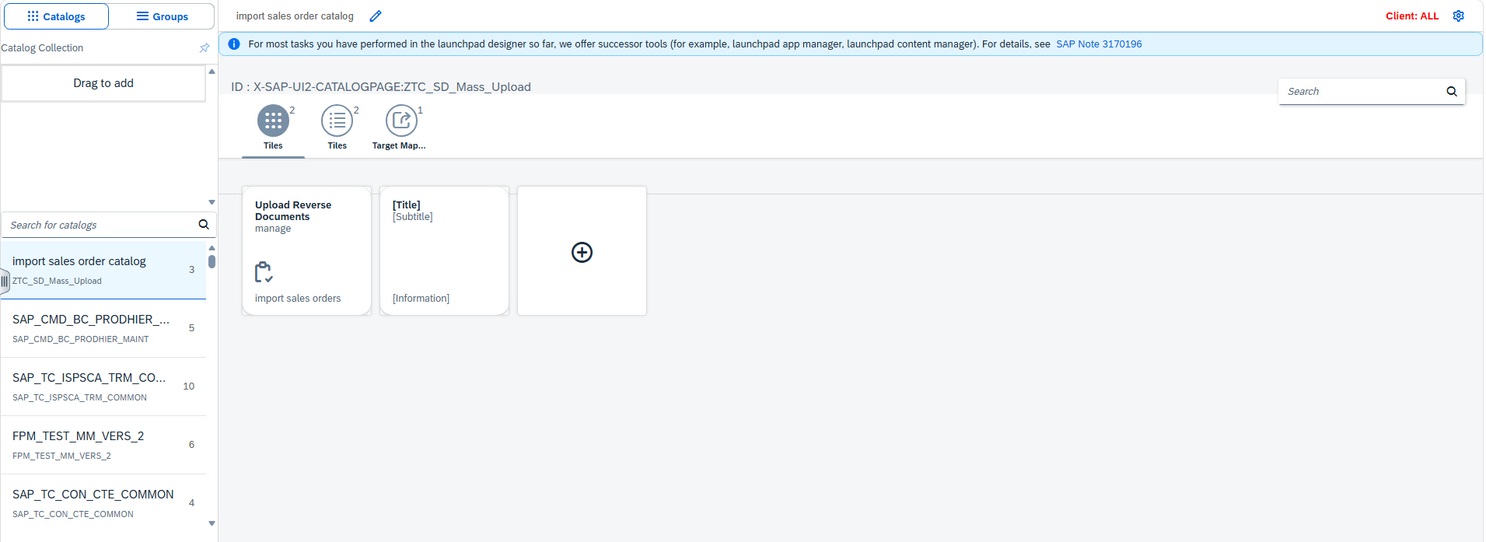
I
II
III
IV
V
Réalisation et mise en œuvre
VI
Outils techniques
Réalisation
Deuxième approche : Développement de l’application « Upload Reverse Document »
Projet de Génie Logiciel
EMSI 2025-2026
Conception et implémentation d'une application SAP Fiori pour l'automatisation du chargement des documents de vente
ENSAJ 2021-2022
27
Notes:
SAP Fiori Launchpad est le portail d'accueil de SAP qui centralise l'accès aux différentes applications métier via une interface simple et intuitive.

Slide 51
I
II
III
IV
V
Réalisation et mise en œuvre
VI
Outils techniques
Réalisation
Deuxième approche : Développement de l’application « Upload Reverse Document »
Scénario de démonstration
1- Authentification
2- Page d’import des fichiers Excel
3- Download des fichiers Excel
4- Upload des fichiers excel
5- Import des fichiers excel
6- Consultation des logs
7- Consultation de l’historique des imports
Projet de Génie Logiciel
EMSI 2025-2026
Conception et implémentation d'une application SAP Fiori pour l'automatisation du chargement des documents de vente
ENSAJ 2021-2022
27
Notes:
SAP Fiori Launchpad est le portail d'accueil de SAP qui centralise l'accès aux différentes applications métier via une interface simple et intuitive.

Slide 52

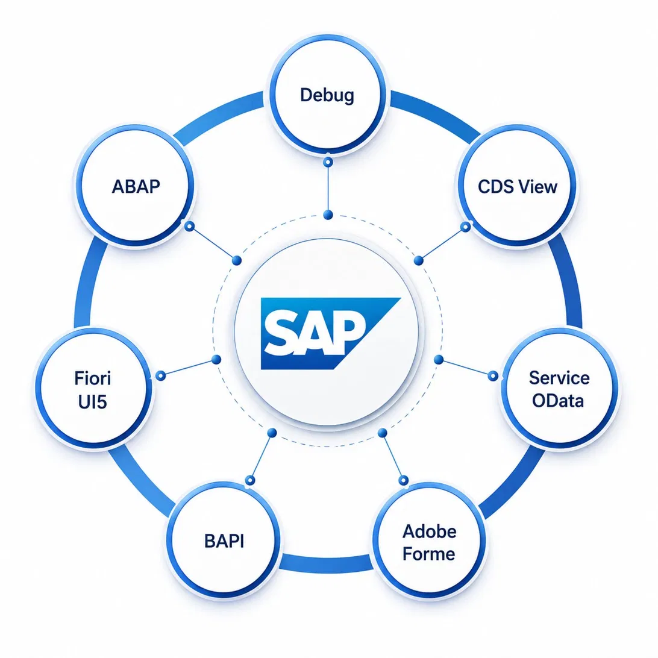



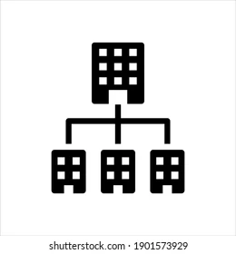

I
II
III
IV
V
VI
Conclusion et perspectives
Projet de Génie Logiciel
17
EMSI 2025-2026
Conception et implémentation d'une application SAP Fiori pour l'automatisation du chargement des documents de vente
ENSAJ 2021-2022
29

Slide 53

Merci pour votre attention
Conception et implémentation d'une application SAP Fiori pour l'automatisation du chargement des documents de vente
EMSI 2025-2026

Slide 54
Soutenance de Projet de Fin d’Etude
5éme Année en Ingénierie Informatique et Réseaux Option MIAGE
Sujet: Conception et implémentation d'une application SAP Fiori pour l'automatisation du chargement des documents de vente
Soutenu le: 18 -07-2026
Réalisée par :
Devant les jurys :
Encadrées Par:
Mlle. Loubna LAASRI
Mme. Ibtissame AOURAGHE
Mr. Said WAHID
Mme. Mariam CHERRABI (EMSI)
Mme. Kawtar SLIMANI (Deloitte)
EMSI 2025-2026

Slide 55
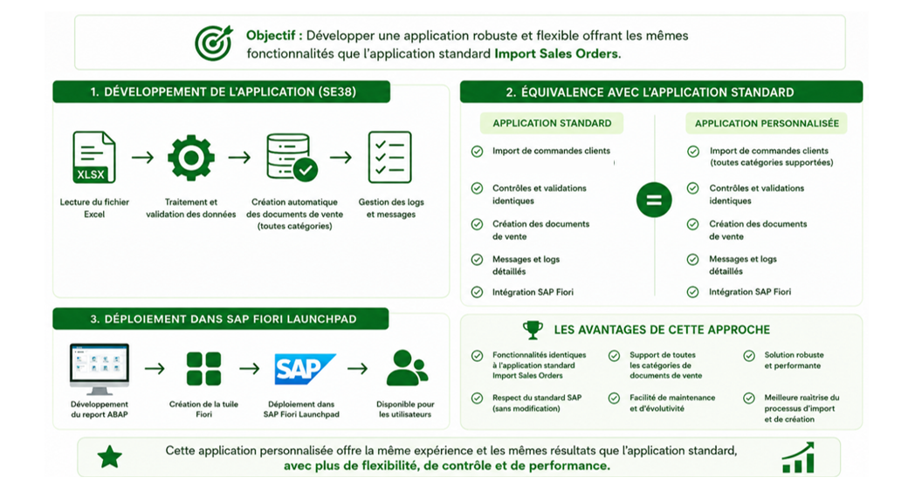
I
II
III
IV
V
Réalisation et mise en œuvre
VI
Approche 1
Approche 2
Projet de Génie Logiciel
EMSI 2025-2026
Conception et implémentation d'une application SAP Fiori pour l'automatisation du chargement des documents de vente
ENSAJ 2021-2022
22

Slide 56
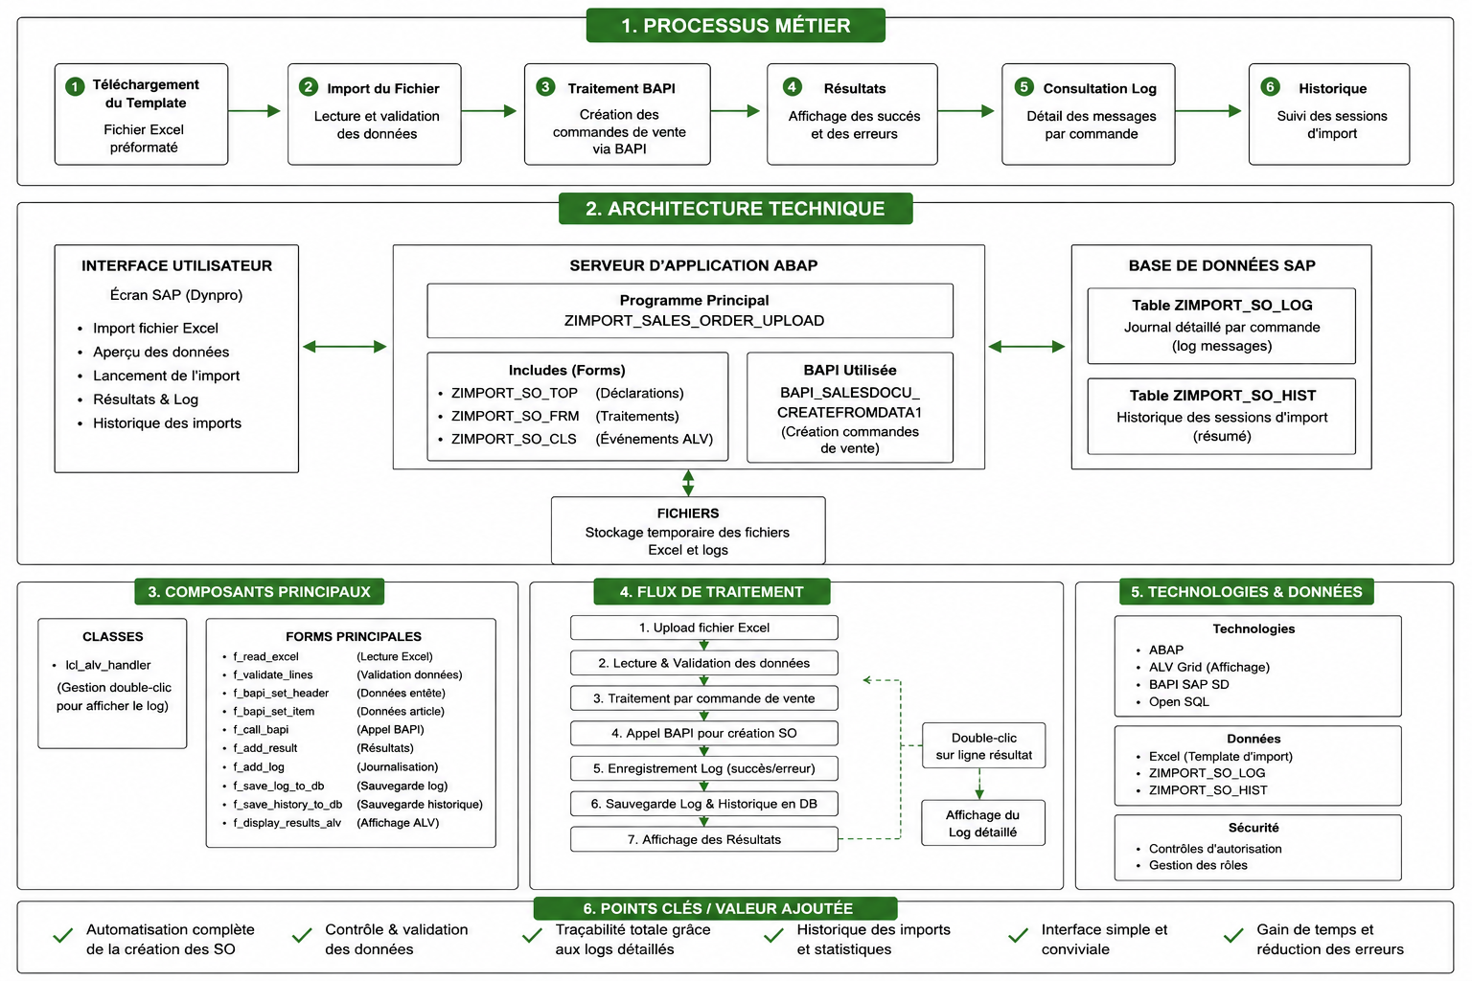
I
II
III
IV
V
Réalisation et mise en œuvre
VI
Approche 1
Approche 2
Projet de Génie Logiciel
EMSI 2025-2026
Conception et implémentation d'une application SAP Fiori pour l'automatisation du chargement des documents de vente
ENSAJ 2021-2022
13

